Slide 1

<<NOME>>
<<DATA>>

Slide 2


Sistema solar conectado à rede
DADOS DO CLIENTE
Nome: | <<NomeCliente>>.
CPF/CNPJ | <<CpfCnpj>>.
Bairro/Cidade/Estado: | <<Bairro/Cidade/Estado>>.
Endereço: | <<Rua,Numero>>.
CEP: | <<CEP>>.
CARACTERÍSTICAS DA CONEXÃO DE REDE DE DISTRIBUIÇÃO
Sistema elétrico: | <<ResideOuComer>>.
Tensão nominal: | <<TensaoNominal>> V.
UC: | <<CodUC>>.
Conexão: | <<MonoBifTrif>>.
CARACTERISTICAS GERAIS DO SISTEMA
Potência pico do sistema: | <<ProdMod>> kWp.
Potência dos módulos: | <<PotMod>> Wp.
Quantidade de módulos: | <<QtdeMod>>.
Potência do <<invoumicro>>: | <<PotInv>> kW.
Marca do <<invoumicro>>: | <<MarcaInv>>.
Quantidade de <<invoumicro>>: | <<QtdeInv>>.
Área estimada do sistema: | <<AreaSist>> m².
Peso total aproximadamente: | <<PesoPorArea>> kg/m².
79 99868-5916 @atron_energia
www.atronenergiasolar.com.br
Av. Hermes Fontes, Nº1502 - Luzia, Aracaju/SE - Cep: 49045-760

Slide 3


Geração de energia elétrica
Determinamos que o sistema solar fotovoltaico apontado neste relatório, com potencia de <<ProdMod>> kWp, é apto a produzir em média na cidade de <<Cidade/Estado>>.
Produção média
mensal de energia:
<<ProdEnergia>> kWh
Consumo médio mensal de energia: - kWh
Relação consumo x geração
Energia gerada Energia consumida Energia acumulada
79 99868-5916 @atron_energia
www.atronenergiasolar.com.br
Av. Hermes Fontes, Nº1502 - Luzia, Aracaju/SE - Cep: 49045-760

Slide 4
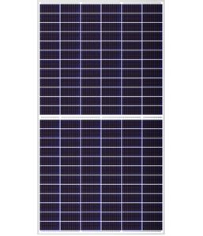
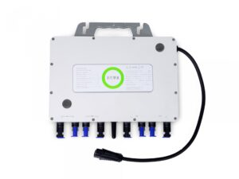
Características técnicas do sistema
Módulos solares:
Marca | <<MarcaMod>>
Potência | <<PotMod>> Wp
Peso | <<PesoMod>> kg
Garantia (80% eficiência) | 25 anos
Garantia (defeito de fabrica) | <<GarantiaMod>> anos
INMETRO | <<inmetroMod>>
<<invoumicro>>:
Marca | <<MarcaInv>>
Potência | <<PotInv>> kW
Sistema de monitoramento | Sim
Tensão de funcionamento | 127/220V
Garantia | <<GarantiaInv>> anos
INMETRO | <<inmetroInv>>
79 99868-5916 @atron_energia
www.atronenergiasolar.com.br
Av. Hermes Fontes, Nº1502 - Luzia, Aracaju/SE - Cep: 49045-760

Slide 5
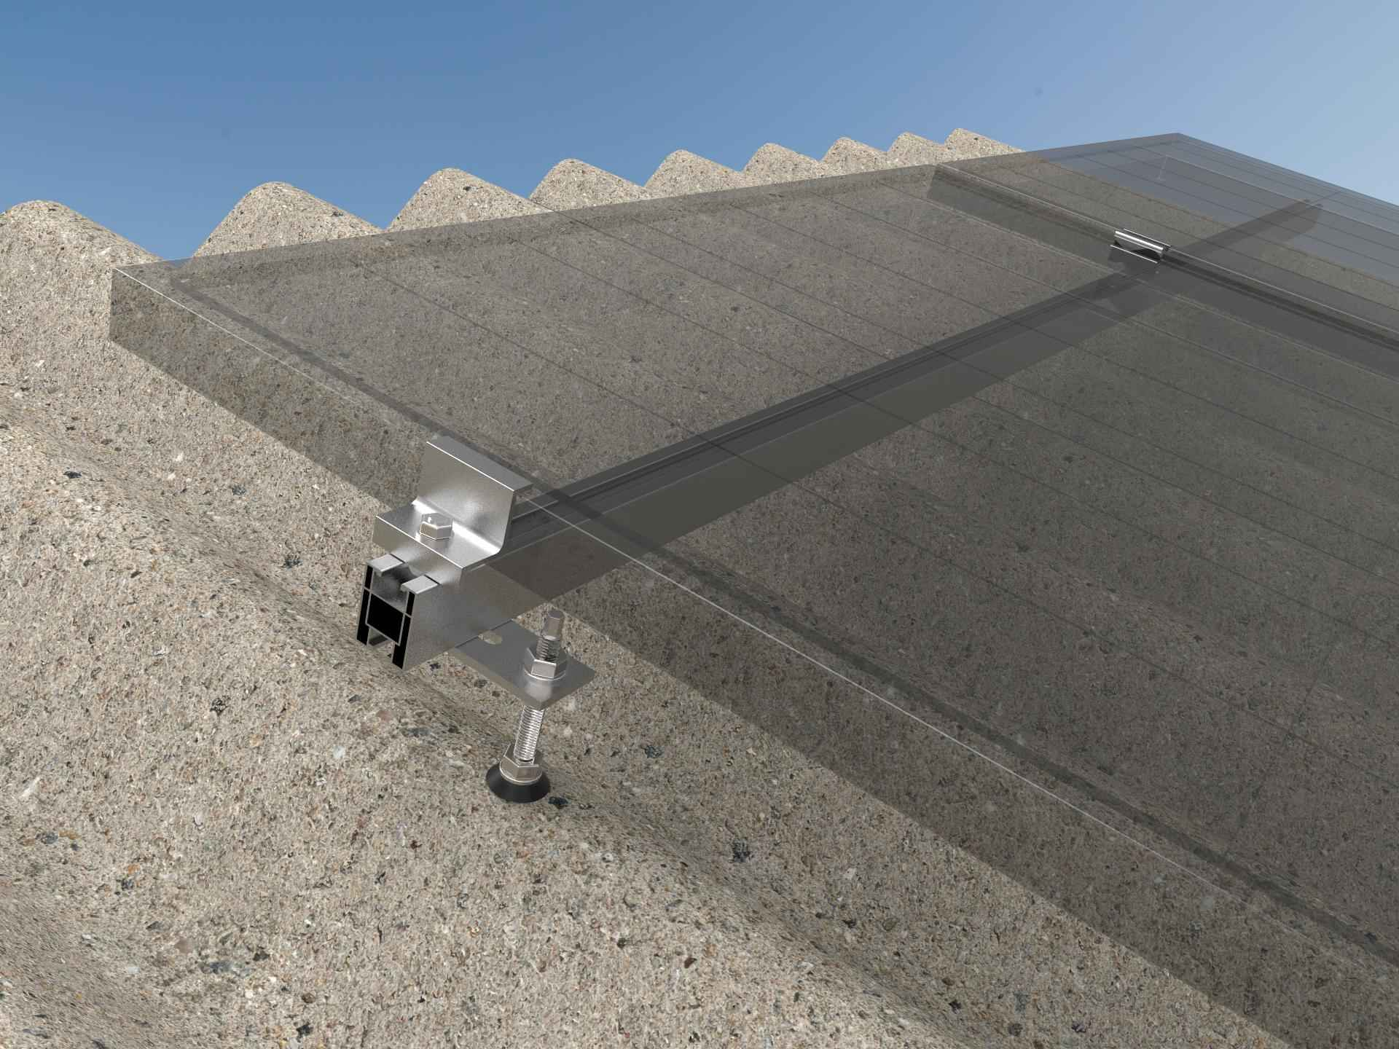
Características técnicas do sistema
Estrutura de fixação:
Tipo de superfície | Telhado
Material | Fibrocimento
Peso | <<PesoPorArea>> kg/m²
*Sujeito a análise técnica da estrutura e da disposição do telhado
79 99868-5916 @atron_energia
www.atronenergiasolar.com.br
Av. Hermes Fontes, Nº1502 - Luzia, Aracaju/SE - Cep: 49045-760

Slide 6





Investimento
Valor da proposta:
R$ <<ValorProposta>>
Prazo de entrega
Prazo de entrega é de até 90 (noventa) dias a partir da assinatura do contrato.
Financiamento
Opção 1*: Financiamento via Santander, Sicredi, Banco Itaú, BV Financeira, losango.
*Sujeito à aprovação de crédito
79 99868-5916 @atron_energia
www.atronenergiasolar.com.br
Av. Hermes Fontes, Nº1502 - Luzia, Aracaju/SE - Cep: 49045-760

Slide 7
Retorno do investimento
PAYBACK: <<PaybackAnoMes>>
Economia média mensal*
R$ <<EconMensal>>
Economia média mensal, com inflação**
R$ <<Econ5anos>>
Economia total em 25 anos***
R$ <<Econ25anos>>
*Economia nos primeiros meses do sistema.
**Economia média do sistema nos primeiros 5 anos, considerando a inflação de energia elétrica de 10% a.a.
***Economia aproximada do sistema em 25 anos, considerando a inflação de energia elétrica de 10% a.a.
79 99868-5916 @atron_energia
www.atronenergiasolar.com.br
Av. Hermes Fontes, Nº1502 - Luzia, Aracaju/SE - Cep: 49045-760

Slide 8
Serviços contemplados:
Instalação dos painéis;
Instalação <<dosInvOUMicro>>;
Instalação de proteções elétricas;
Passagem de condutores;
Memorial descritivo;
ART’s de projeto e execução;
Treinamento do sistema de monitoramento (quando houver).
Não estão cobertos na proposta:
Custo com Obras civis (se necessário);
Adequações do padrão de entrada exigidos pela concessionária.
Garantias contra defeito de fabricação:
Painel fotovoltaico: <<grantMod>> anos e garantia de fornecimento de 25 anos;
<<invoumicro>>: <<garantiaInv>> anos;
Estrutura: 12 anos;
Instalação: 1 ano (incluindo uma manutenção).
79 99868-5916 @atron_energia
www.atronenergiasolar.com.br
Av. Hermes Fontes, Nº1502 - Luzia, Aracaju/SE - Cep: 49045-760

Slide 9
Validade da proposta
14 (quatorze) dias após o envio da proposta.
Com o objetivo de proporcionar o melhor serviço de assessoria e garantir a satisfação de nossos clientes, a Atron Energia Solar está à disposição para esclarecimentos.
____________________________________
Atron Energia Solar
79 99868-5916 @atron_energia
www.atronenergiasolar.com.br
Av. Hermes Fontes, Nº1502 - Luzia, Aracaju/SE - Cep: 49045-760

